Slide 1











TRƯỜNG MẦM NON ĐÔ THỊ SÀI ĐỒNG
Những chữ cái vui nhộn tập 2
Mẫu giáo Lớn A2

Slide 2








o
Chúng ta có gì đây

Slide 3








chữ cái hôm nay là...

Slide 4








chữ a có trong từ
cá

Slide 5




gà
hoa

Slide 6
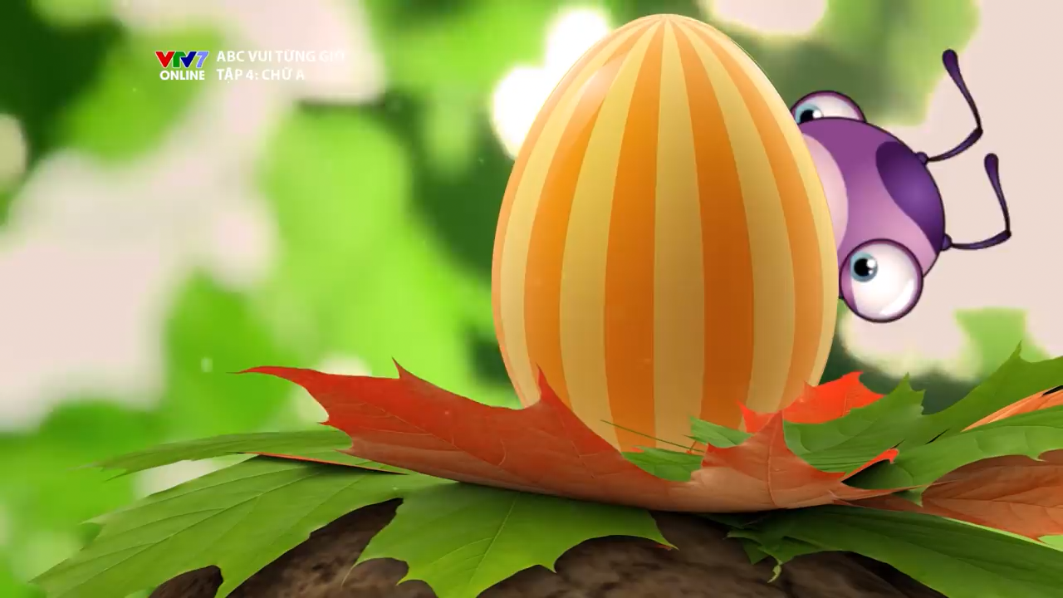

Slide 7


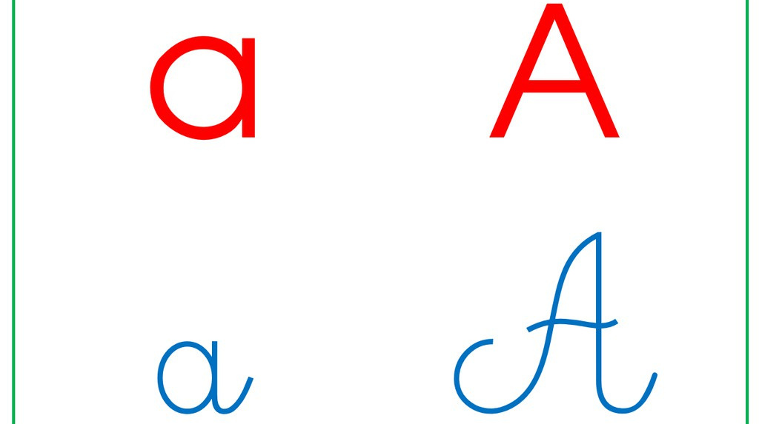







Slide 8


Slide 9






hẹn gặp lại các con

